Slide 1
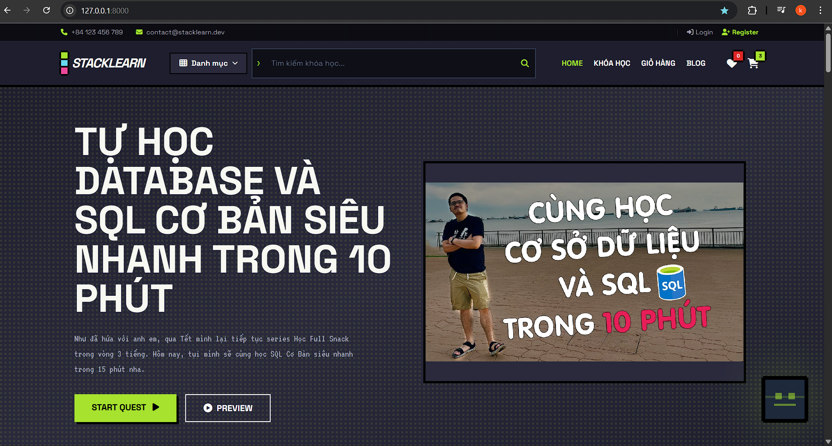
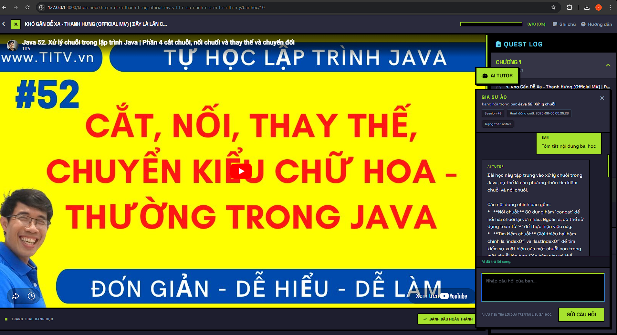
STACKLEARN
Hệ thống học trực tuyến tích hợp AI Tutor hỗ trợ học tập
Trang chủ StackLearn
LMS
AI
ONLINE LEARNING
Nguyễn Ngọc Khánh
Giảng viên hướng dẫn
Đồ án tốt nghiệp
AI Tutor trong bài học
StackLearn | LMS + AI Tutor
01

Slide 2
BÀI TOÁN THỰC TẾ
Học trực tuyến phát triển mạnh, nhưng hỗ trợ học tập vẫn chưa tức thời.
Học viên khó hỏi đáp ngay
Giảng viên không hỗ trợ 24/7
LMS truyền thống chỉ quản lý khóa học
Chưa cá nhân hóa việc học
Cần LMS tích hợp AI Tutor để giải đáp theo ngữ cảnh bài học ngay trong quá trình học.
StackLearn | LMS + AI Tutor
02

Slide 3
MỤC TIÊU ĐỀ TÀI
StackLearn kết hợp nền tảng LMS hoàn chỉnh với AI Tutor theo ngữ cảnh.
Phần LMS
Phần AI Tutor
Quản lý học viên
Hỏi đáp thông minh
Quản lý giảng viên
Hỗ trợ học tập theo ngữ cảnh
Quản lý khóa học
Tích hợp Gemini API
Thanh toán
Lưu lịch sử hội thoại
Theo dõi tiến độ
Khai thác transcript bài giảng
StackLearn | LMS + AI Tutor
03

Slide 4
GIẢI PHÁP STACKLEARN
LMS và AI Tutor được đặt trong cùng một nền tảng học tập.
Student
Instructor
Admin
StackLearn LMS
Học viên không rời khỏi bài học vẫn có thể hỏi AI theo nội dung đang học.
AI Tutor
Gemini API
StackLearn | LMS + AI Tutor
04

Slide 5
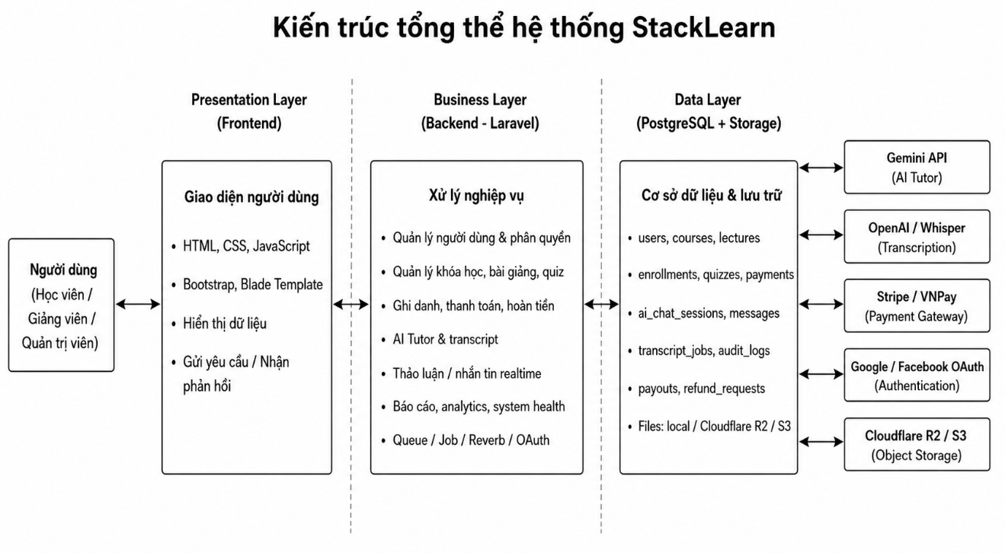
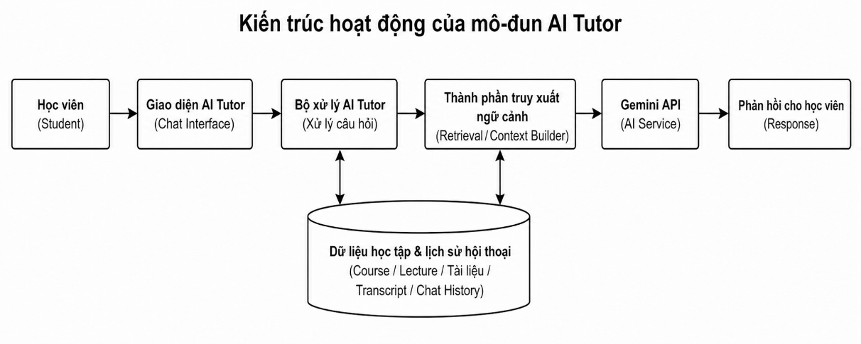
KIẾN TRÚC HỆ THỐNG
Luồng web MVC kết nối dữ liệu học tập và dịch vụ AI bên ngoài.
Frontend
Laravel Backend
PostgreSQL
Gemini API
Laravel
PostgreSQL
Bootstrap
JavaScript
Gemini API
Kiến trúc tổng thể
Mô-đun AI Tutor
StackLearn | LMS + AI Tutor
05

Slide 6
PHẦN 1 - LMS
Ba nhóm người dùng chia vai trò rõ ràng trong toàn bộ vòng đời khóa học.
Các tác nhân hệ thống
Student
Instructor
Admin
Học tập
Tạo khóa học
Quản lý hệ thống
Làm quiz
Quản lý bài giảng
Duyệt khóa học
Chat AI
Theo dõi học viên
Giám sát giao dịch
StackLearn | LMS + AI Tutor
06

Slide 7
CHỨC NĂNG LMS
Các nghiệp vụ chính được tổ chức theo vai trò sử dụng.
Student
Instructor
Admin
Đăng ký
Tạo khóa học
Quản lý user
Đăng nhập
Upload video
Duyệt khóa học
Ghi danh
Tạo quiz
Quản lý thanh toán
Học tập
Quản lý bài giảng
Cấu hình hệ thống
StackLearn | LMS + AI Tutor
07

Slide 8
QUY TRÌNH HỌC TẬP
Từ đăng ký đến theo dõi tiến độ là một luồng học tập khép kín.
1
2
3
4
5
6
Đăng ký
Ghi danh
Thanh toán
Học bài
Làm quiz
Theo dõi tiến độ
Luồng học tập được liên kết với đơn hàng, thanh toán, quiz và bảng tiến độ.
StackLearn | LMS + AI Tutor
08

Slide 9
CƠ SỞ DỮ LIỆU LMS
Mô hình dữ liệu được giản lược thành các nhóm bảng cốt lõi.
Courses
Lessons
Users
Enrollments
Orders
Results
Payments
Quiz
Không trình bày ERD đầy đủ để giữ slide tập trung vào luồng dữ liệu nghiệp vụ.
StackLearn | LMS + AI Tutor
09

Slide 10
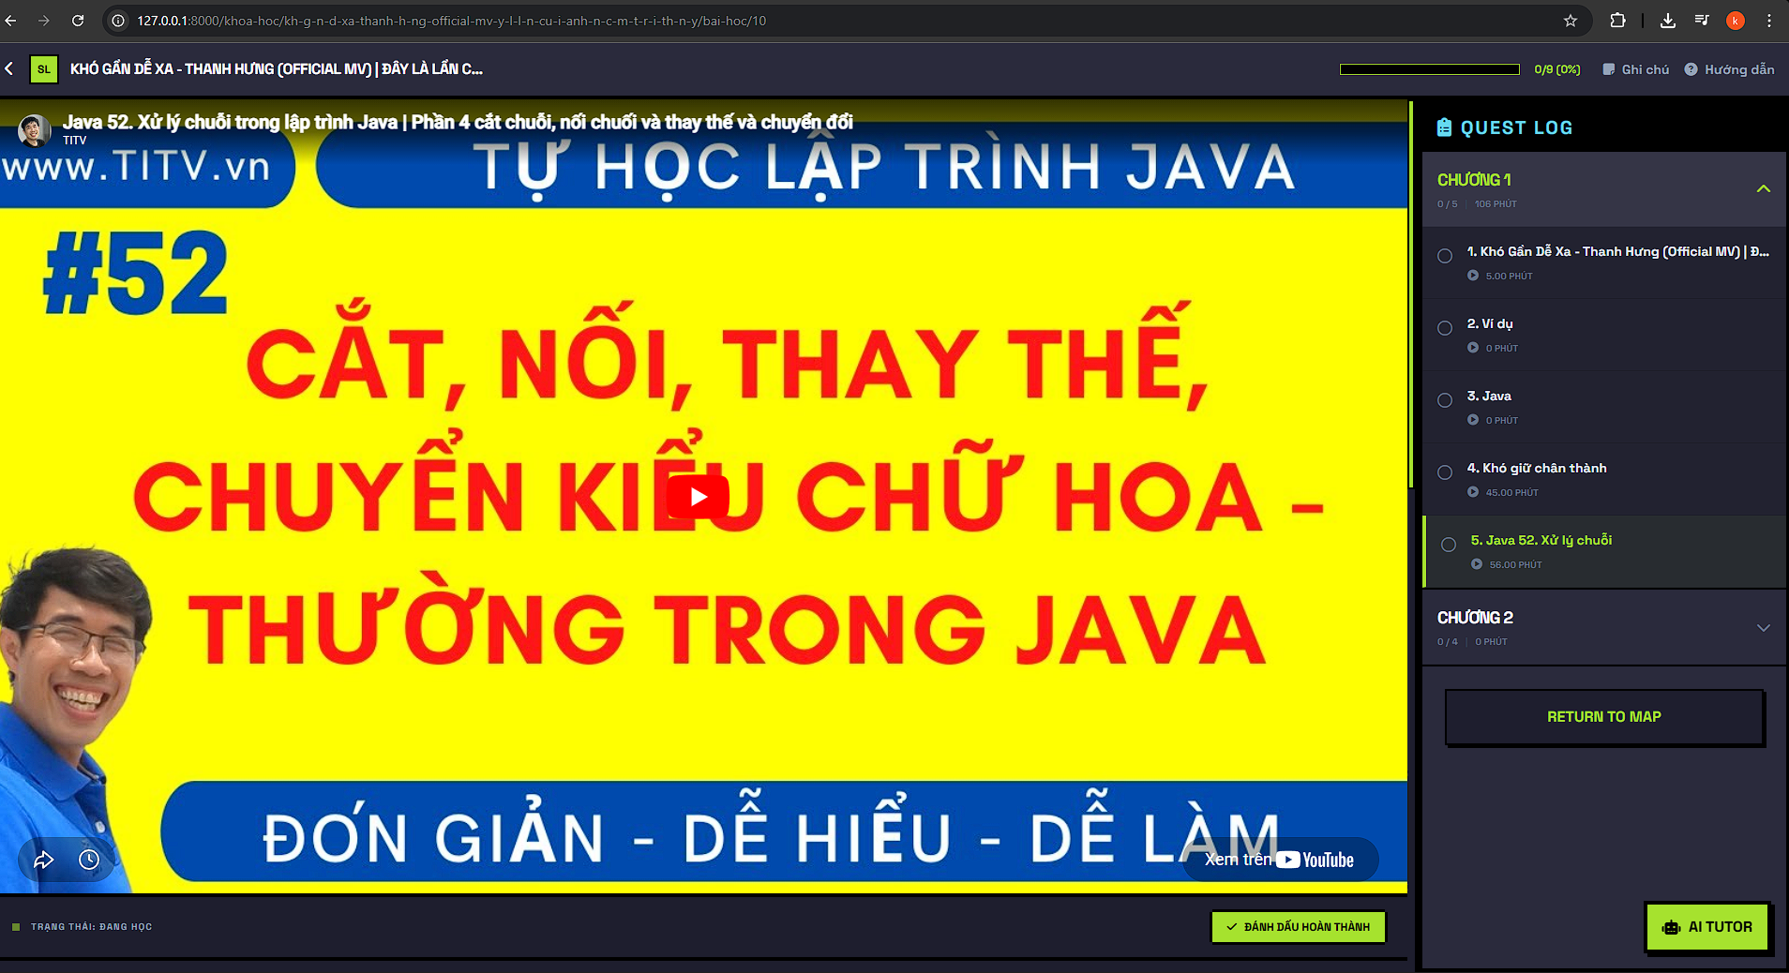
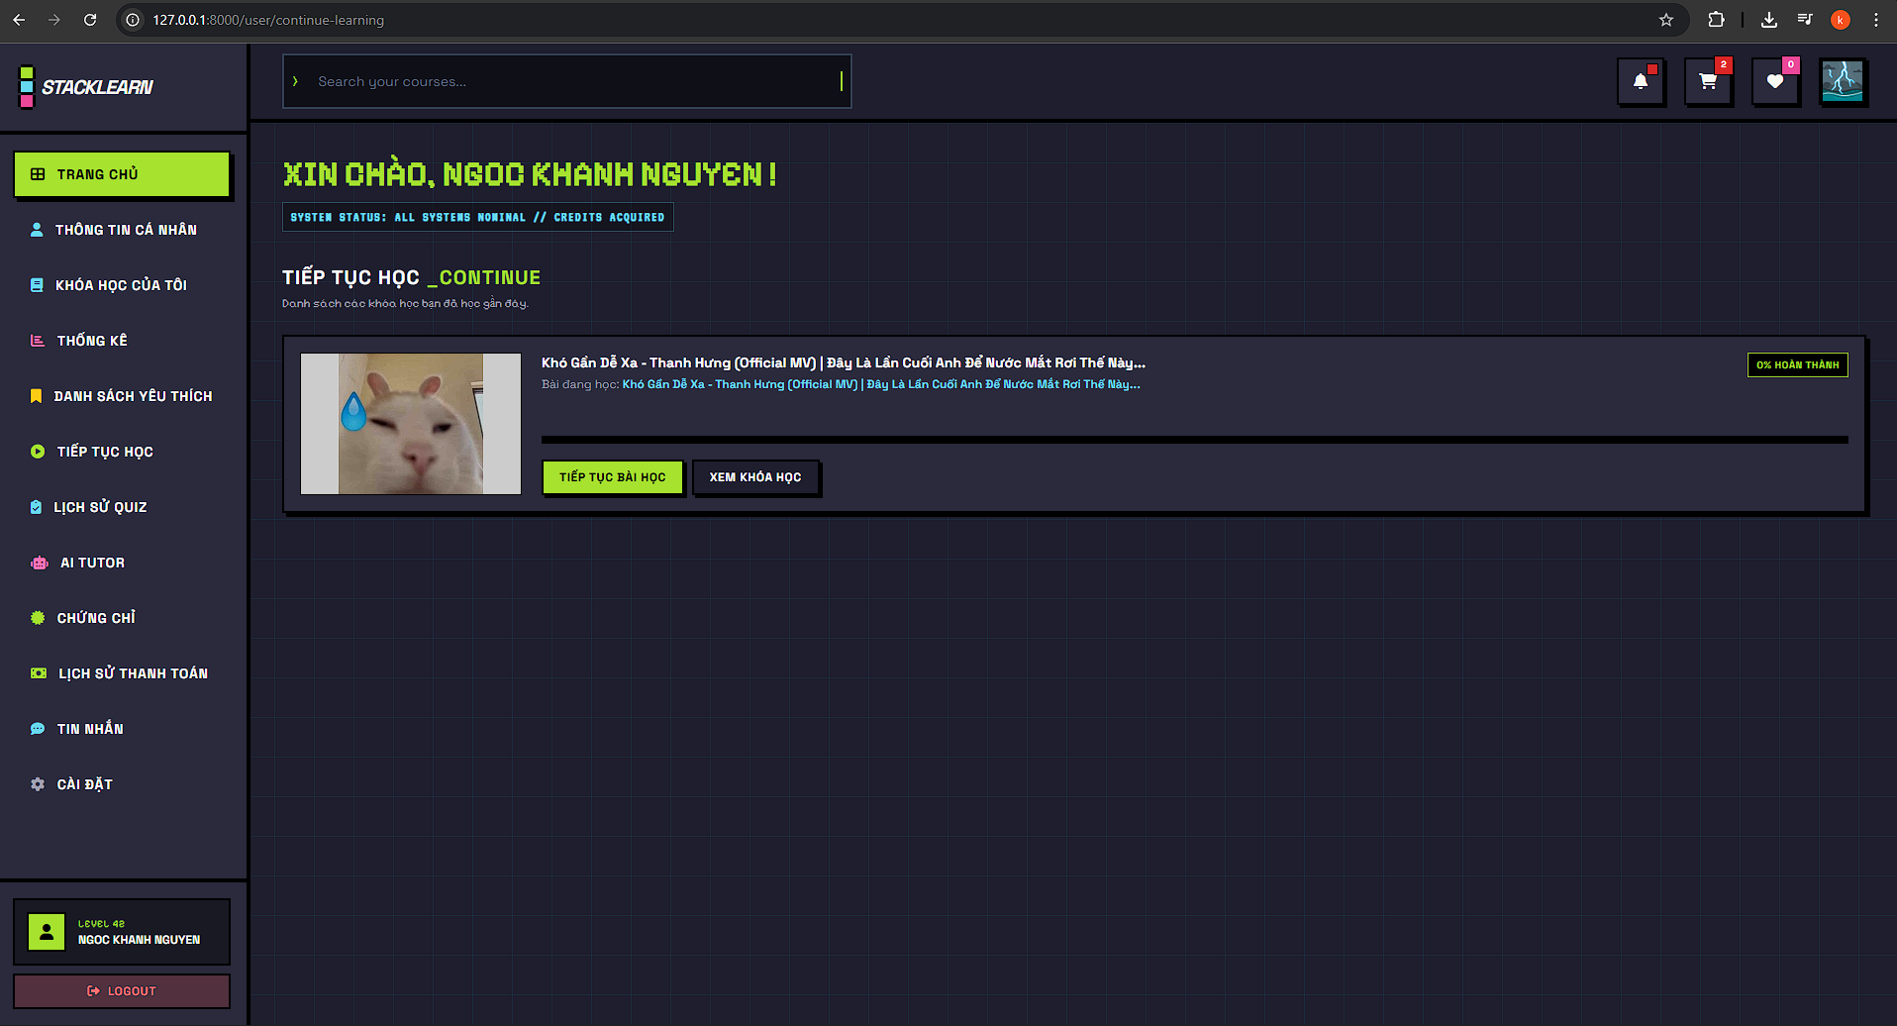
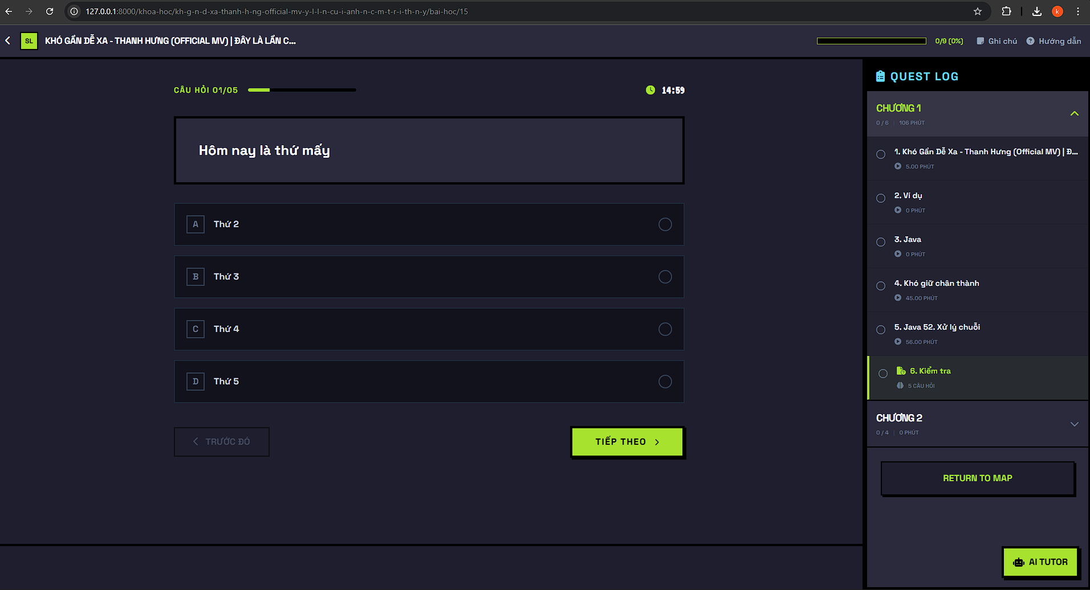
GIAO DIỆN LMS
Các màn hình chính đã được triển khai trong hệ thống StackLearn.
Trang chủ
Danh sách khóa học
Bài học
Quiz
StackLearn | LMS + AI Tutor
10

Slide 11
PHẦN 2 - AI TUTOR
AI Tutor biến LMS từ nơi cung cấp nội dung thành môi trường hỗ trợ tự học.
LMS truyền thống
AI Tutor
Chỉ cung cấp nội dung
Hỏi đáp 24/7
Không giải đáp thắc mắc tức thời
Giải thích bài học
Phụ thuộc nhiều vào giảng viên
Hỗ trợ tự học theo ngữ cảnh
StackLearn | LMS + AI Tutor
11

Slide 12
KIẾN TRÚC AI TUTOR
Luồng hỏi đáp AI đi qua lớp xây dựng ngữ cảnh trước khi gọi Gemini API.
Student
AI Tutor
Context Builder
Gemini API
Response
Kiến trúc hoạt động của mô-đun AI Tutor
AI Tutor không gửi câu hỏi thô, mà bổ sung Course, Lesson, Transcript và Chat History.
StackLearn | LMS + AI Tutor
12

Slide 13
CONTEXT-AWARE AI TUTOR
Điểm khác biệt của StackLearn là trả lời theo bài học đang học.
Thông thường
StackLearn
Question
Question
Course
Gemini
LLM
Lesson
Transcript
Answer
Chat History
Answer theo bài học
StackLearn | LMS + AI Tutor
13

Slide 14
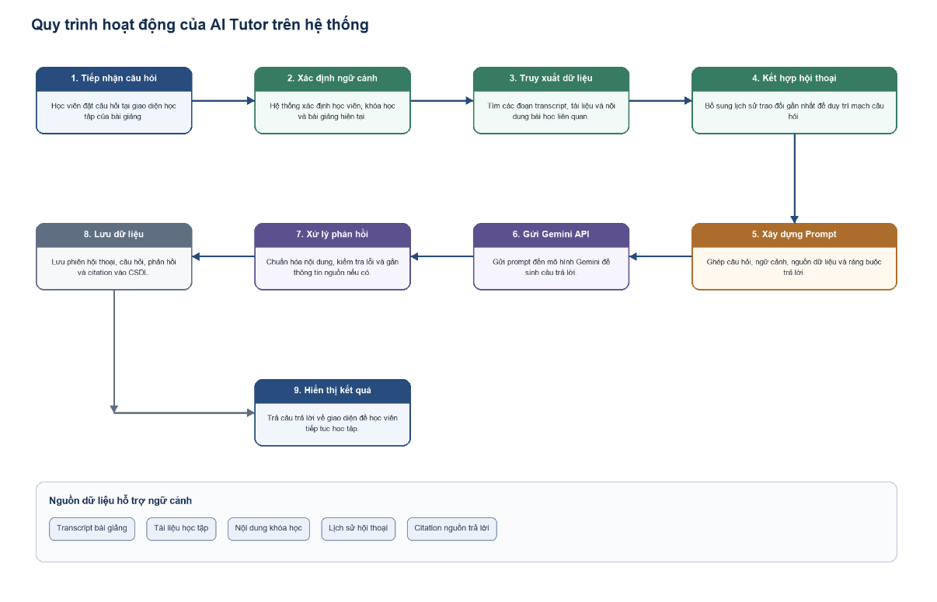
AI TUTOR HOẠT ĐỘNG NHƯ THẾ NÀO?
Câu hỏi được bổ sung ngữ cảnh, đóng gói thành prompt và lưu lại lịch sử học tập.
Học viên hỏi
Truy xuất ngữ cảnh
Tạo Prompt
Gemini API
Phản hồi
Lưu lịch sử chat
Prompt Engineering
Context-Aware
Retrieval
Transcript
Quy trình truy xuất ngữ cảnh cho AI Tutor
StackLearn | LMS + AI Tutor
14

Slide 15
KẾT QUẢ, KẾT LUẬN VÀ HƯỚNG PHÁT TRIỂN
StackLearn đã hoàn thiện LMS cốt lõi và chứng minh giá trị AI Tutor.
Kết quả
Hướng phát triển
LMS hoàn chỉnh
Mobile App
AI Tutor hoạt động
AI Recommendation
Tích hợp Gemini API
RAG với Vector Database
Hỗ trợ học tập theo ngữ cảnh
Voice AI Tutor
Phân tích học tập bằng AI
Kết luận: StackLearn nâng cấp LMS truyền thống bằng trợ giảng AI theo ngữ cảnh bài học.
StackLearn | LMS + AI Tutor
15

Slide 16
XIN CẢM ƠN
Q&A

